Slide 1
近期工作汇报
汇报人：邱瑞宸
指导老师：魏海坤
答辩日期：2023/1/2

Slide 2
01
01
研究方向
02
02
文献调研
03
03
近期实验

Slide 3
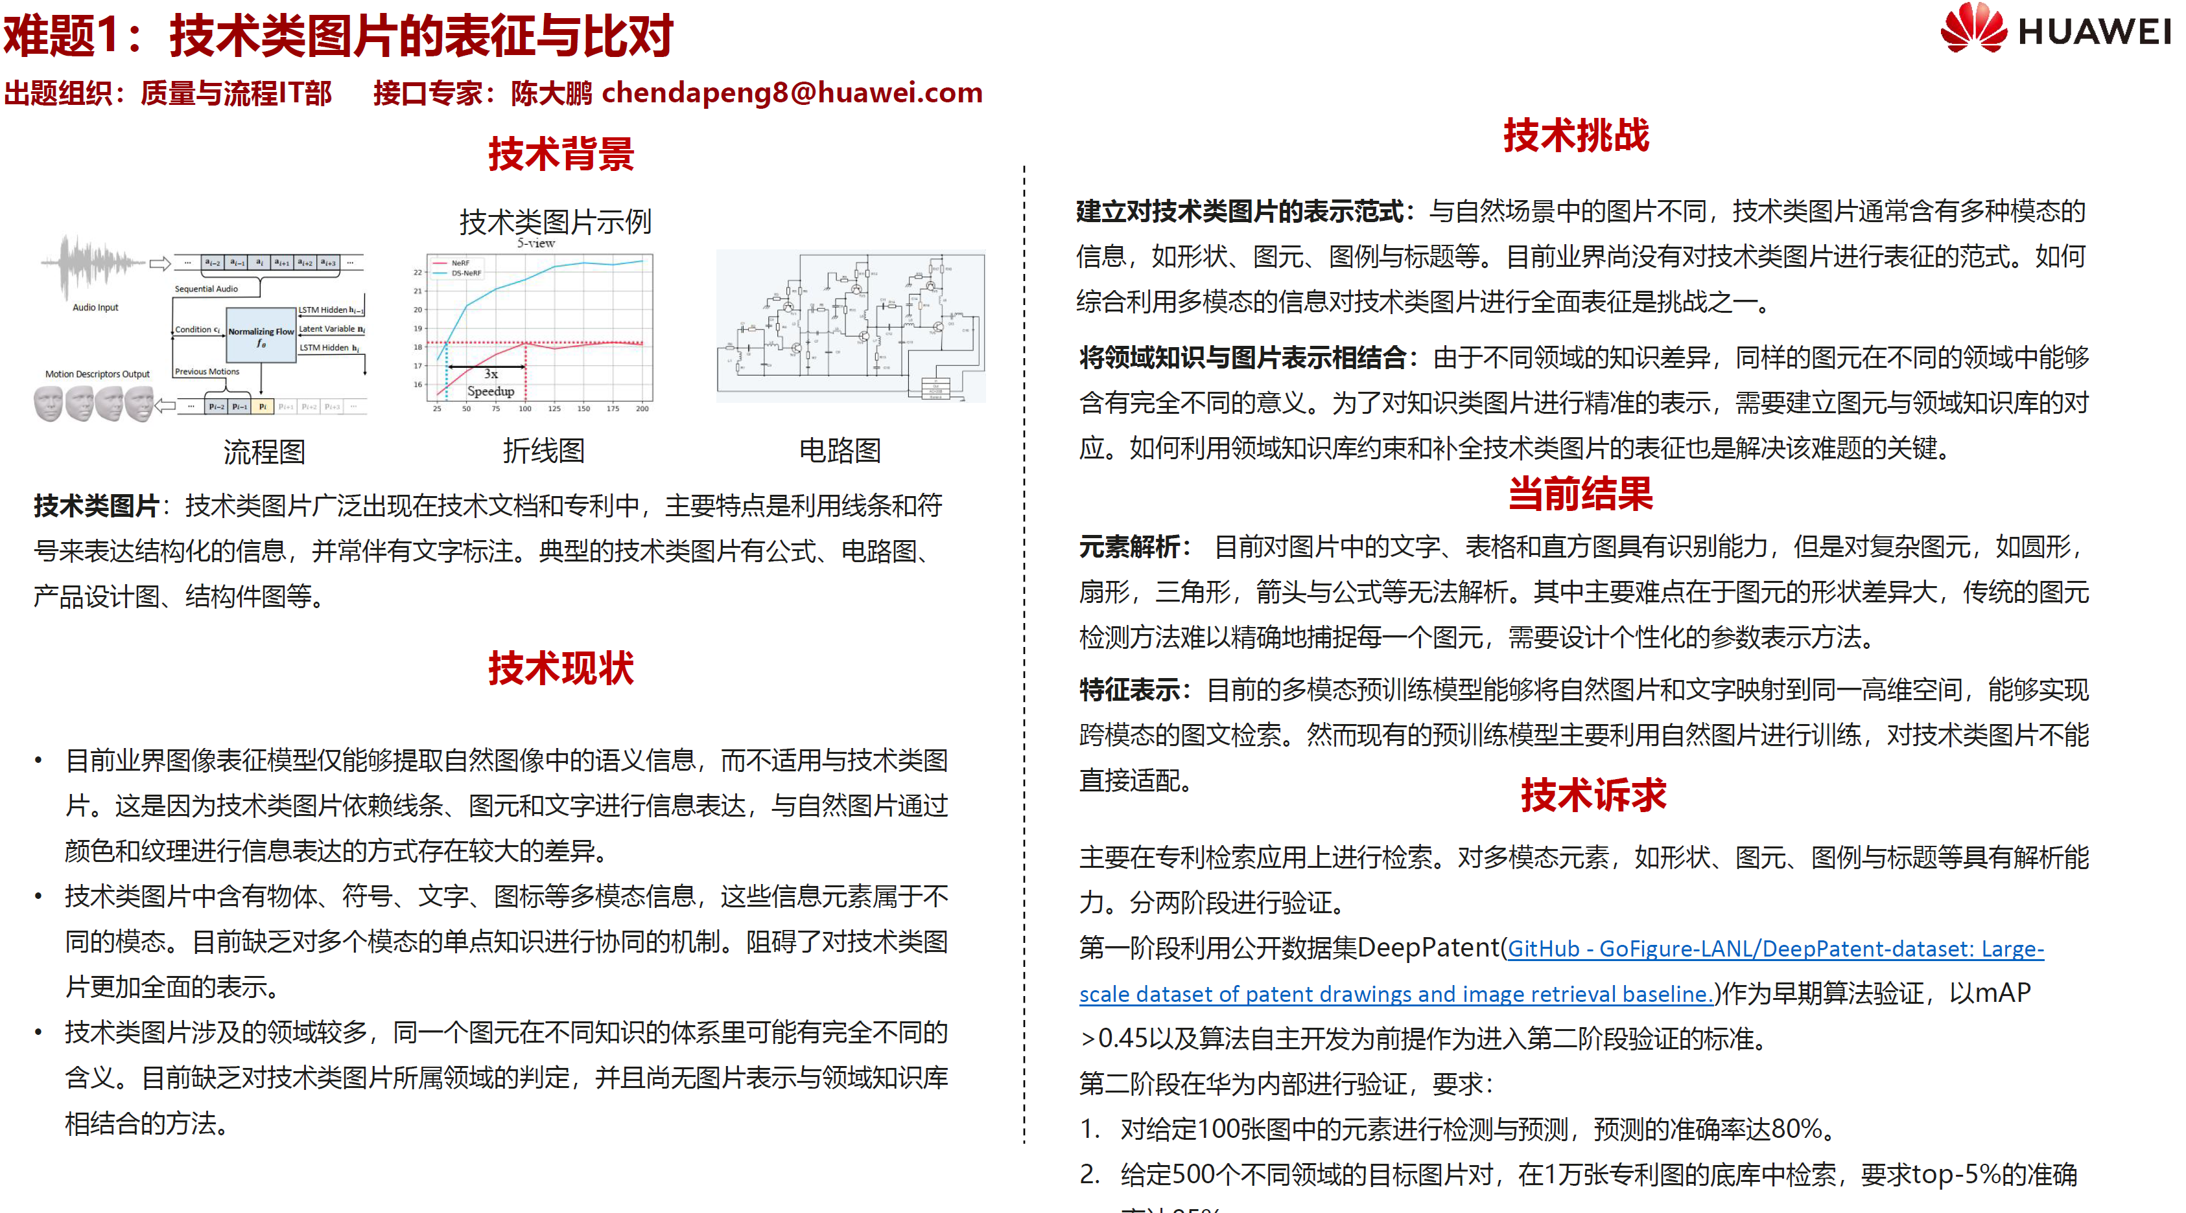
研究背景

Slide 4
研究背景
电路识别研究现状
专利图像检索研究现状
大部分主要聚焦在电路元器件的分割与识别，无论是传统的模板匹配法，到后来的特征提取hog、phog等特征+svm分类的机器学习方法，轮廓骨架法，再到深度神经网络，都有了一定的研究。
一部分研究聚焦与手绘电路图的识别，电路元器件的手绘风格不一致，对识别算法的泛化性提出了更高的要求。
对电路图中元器件连接关系的识别，目前的研究较少，已有的论文提出的方法也只在一些闭合的简单电路中有效。
对自然图像的检索目前有了一定的研究。大多数研究致力于提出一个端到端的网络，能直接返回检索相关的图像，涉及的种类往往非常多。
对专利图像的检索目前主要使用自然图像大型数据集对网络进行初始化，使用专利图片数据集优化微调网络，设计损失函数进一步优化。
【Deep Patent: Large scale patent drawing recognition and retrieval】提出了一个外观设计的专利图像数据集，里面的类别与自然图像相近，其设计的网络用上述方法在该数据集上得到了一定的效果，但是在技术类图片中效果较差。
与外观设计类专利不同，技术类图纸：电路图、流程图、折线图缺乏一个与自然图像相近的详细类别分类和表征方式，缺乏一个imageNet类似的大型数据集，端到端网络的设计存在较大的困难。
利用电路识别中的方法设计一个电路专利图像检索算法

Slide 5
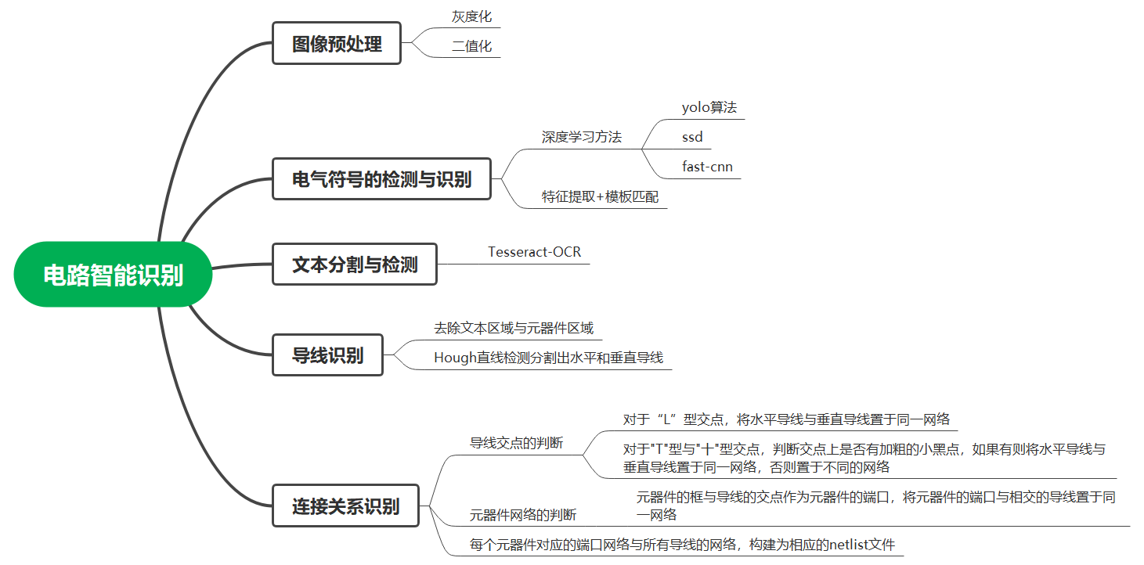
研究背景
电路图片检索
电路元器件的识别：通过图片中元器件的数目、种类，判断图片是否为电路图
电路网表的扫描重建：通过一些元器件的连接关系的识别，判断电路图的具体种类：电源电流、差分电路等
电路识别方法

Slide 6

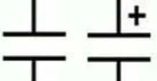
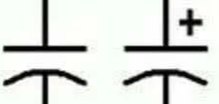
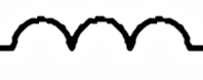

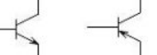
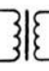
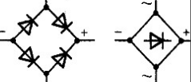
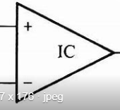


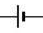
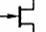
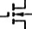
近期实验
数据集的搜索与标定
 | train | valid | sum
trans | 53 | 23 | 76
bridge | 33 | 24 | 57
res1 | 673 | 294 | 967
triode | 136 | 84 | 220
gnd | 161 | 115 | 276
power1 | 25 | 9 | 34
res2 | 221 | 102 | 323
cap1 | 450 | 213 | 663
diode | 235 | 190 | 425
cap2 | 35 | 48 | 83
mos | 12 | 3 | 15
switch | 33 | 14 | 47
amplifier | 117 | 39 | 156
inductance | 53 | 33 | 86
power2 | 34 | 14 | 48
数据集规模：375张网络上下载的图片
数据集初步分类：
res1 | res2 | cap1 | cap2 | inductance
diode | triode | trans | bridge | amplifier
switch | gnd | power1 | power2 | mos
将数据集分为训练集（250张）以及验证集（175张）

Slide 7
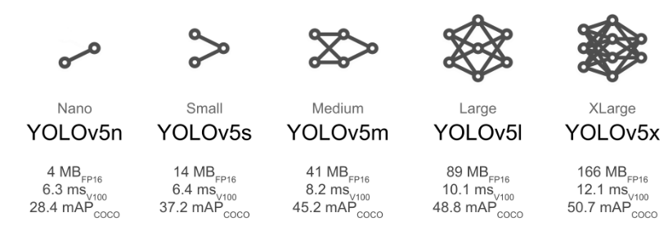
近期实验
Yolov5训练自己的数据集
 | 模型规模选择 | Batch_size | epochs | 收敛精度 | MAP_0.5
exp15 | yolov5s | 4 | 300 | 0.85 | 0.76
exp16 | yolov5l | 16 | 300 | 0.87 | 0.75
exp18 | yolov5m | 16 | 500 | 0.86 | 0.80

Slide 8
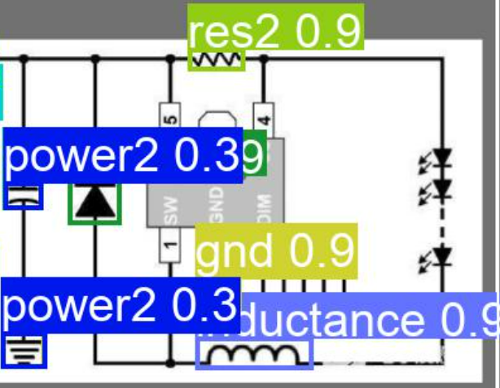
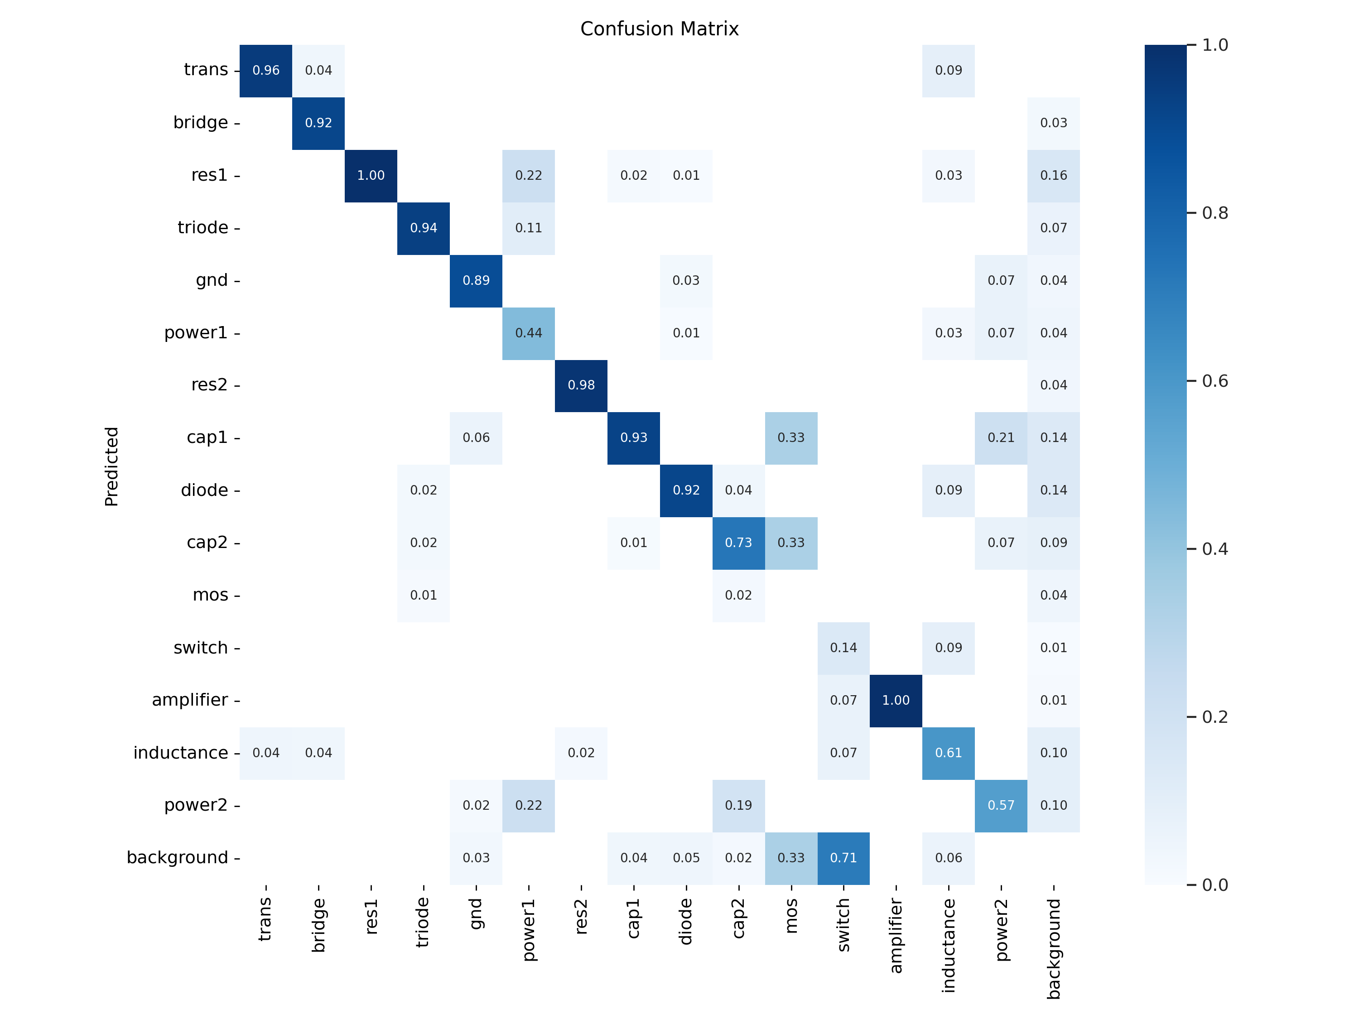
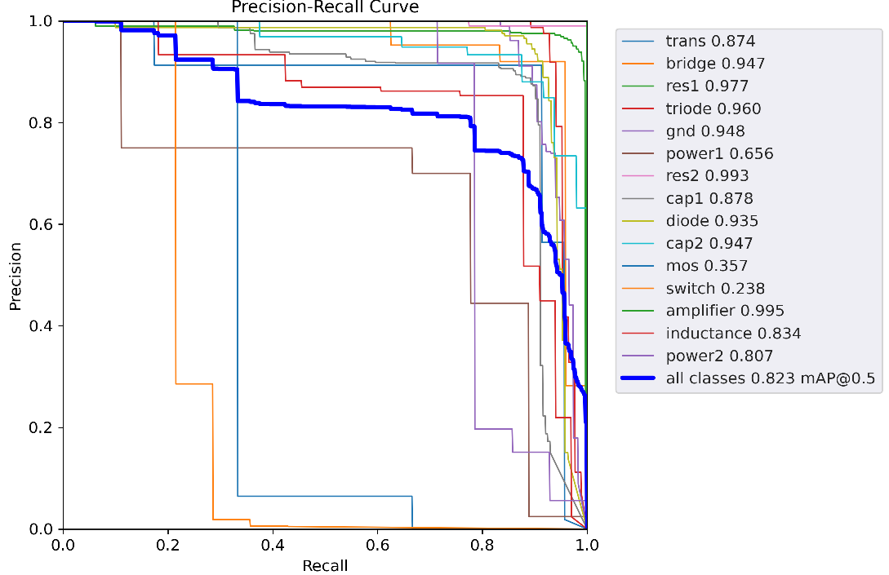
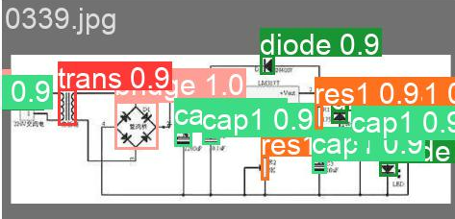
近期实验
结果分析以及改进
训练准确率在0.85以下的元件：
Mos
Switch
Power1
Power2
Inductance
cap2
原因分析：
以上元件在训练集中的数量较少，形态较多。
一些元件的部分容易识别为一个新的元件
一些元器件的特征较为相似，容易混淆
一些小目标元件漏检测

Slide 9
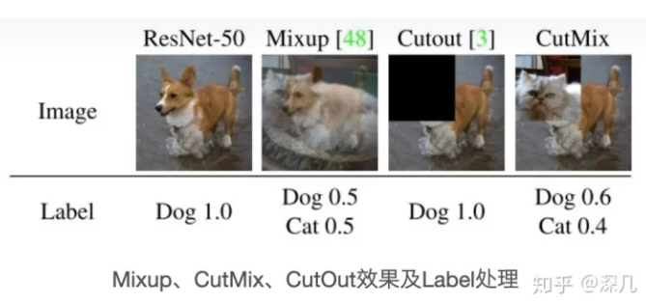
近期学习与未来安排
近期学习
未来安排
Yolo系列算法的基本原理以及关键组件
数据增加算法的学习以及github代码复现：mixup、cutout、cutmix
Tensorboard数据可视化组件的使用
新数据集的扩充：
弥补之前数据集中数量较少的元件
有些元件可能有多种表现形式，降低了训练的准确度。考虑每个类别加入50个左右的基准样式。对于图像样式相差较大的采用多个种类来划分。（开关、接地）
应用场景为专利图片，由于专利网站的反爬虫程序，目前手动下载了80多张电路专利图片。
网络参数的调整与实验：
尝试修改优化器，sdg、adam
损失函数的优化
Batch的调整

Slide 10
结束
谢谢

